Slide 1
토 목 불 패
발표자 : 이상승

Slide 2
도로확장공사
개선사항 및 도면화 작업

Slide 3
목 차
1.조원 소개
2.프로젝트 선정
3.현황 및 문제점
4.사례 및 문제점
5.개선사항
6.최종설계

Slide 4





조 원 소 개
황선연 [ 싸이]
학번: 20426090
E-mail:sotdd@nate.com
포부 : 꼭 필요한 사람이
되겠습니다.
김동윤 [ 동팔이 ]
학번 :20424487
E-mail:goodmamlst@naver.com
포부 : 만족 할수있는 결과를 얻기
위해 열심히 하겠습니다.
기봉 [ 봉봉 ]
학번 :20789135
E-mail:raqhb127@naver.com
포부 : 최고가 되겠습니다.
최진호 [ 자룡 ]
학번 :20426702
E-mail:sting244@nate.com
포부 : 맡은 일에 최선을
다하겠습니다.
전석현 [ 슈타 ]
학번 : 20425664
E-mail:neoromo1@nate.com
포부 : 재미있고 아름답고
부드럽고 강하게
이상승[ 큰형님 ]
학번 :20488106
E-mail:sejun8225@korea.com
포부 : 실제처럼 열심히
하겠습니다.

Slide 5
프로젝트 선정
1.대구대-진량 간 도로 확장공사
2.하양-영천간 고가도로 설치
3.대구대학교 내 휠체어 전용도로공사
현실적 필요성
설계의 난이도
주제 차별화

Slide 6
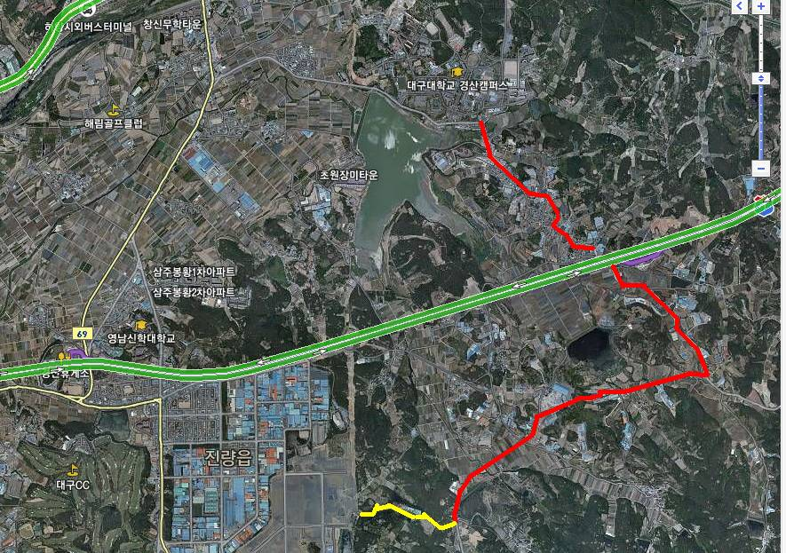
확장공사 프로젝트 구간
1
2
3
4
5
6
6

Slide 7
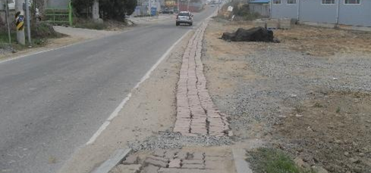
사례 및 문제점
장소: 충청북도 진천군 신정 ~장월
1. 좁고 울퉁불퉁 인도
2. 교통사고 위험
3. 포장 상태 불량

Slide 8
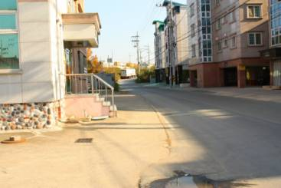
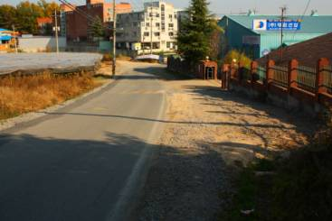
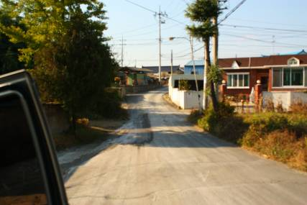
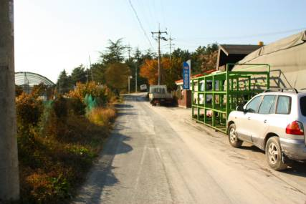
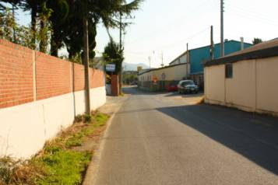
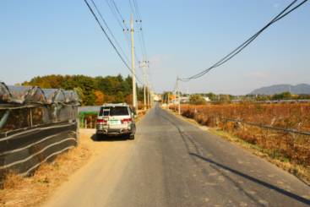
현황 및 문제점
(4.2m)
1.설계기준 폭 고려
(왕복-2차선6m)
2.확장 가능구간 확장확보
3.확장불가시 갓길설치
4. 6번 90m성토필요
(6.5m)
(6.0m)
(4.3m)
(5.2m)
(6.5m)
(4.9m)

Slide 9
개선사항
2,4,6구간을 사유지 확보로 확장
3번 인근의 현재 활용하지 않는 공간에
갓길(버스베이식) 설치
3번으로 인한 정체를 막기 위한 추가 갓길
및 주차공간 확보
6번 성토에 필요한 흙은 각 구간에서 절토하여
비용절감

Slide 10
설계기준
차로의 수
- 차도는 교통량이 적은 경우에도 자동차의 교행을 위하여 양방향 이차로 이상으로 함을 원칙으로 한다.
차로의 폭원
- 설계기준 자동차 및 지형상황 등을 고려하여 필요한 경우 차로 폭을 3m까지 줄일 수 있다.
차로폭의 표준치
도로의 구분
설계속도(km/h)
차로의 폭(m)
도시지역
일반도로
60km이상
3.25
60km미만
3.00
10

Slide 11
설계기준
최소 설계 표준
설계요소설계요소 | 집산도로
 | 주거지역 | 기타
차로수 차로폭 도로변주차로 폭(m) 노변지역폭(m) 중앙분리대폭(m) 도로부지 폭(m) 설계 속도(kph) 정지시거(m) 곡선반경(m) 경사(%) | 2 3~3.3 2.1~2.4 3 - 18 50 60 80 8 | 4 3.3 3 2.4 4.2~6 24 50~65 75 80 8
11

Slide 12
포장재료(아스팔트콘크리트)1
경제성
시공시에는 콘크리트포장이 고가이고 아스콘포장이 저렴하나 콘크리트포장이 유지보수비가 적고 수명이 길어 전체적인 경제성은 지반적인 조건(연약지반의 경우 가요성 포장인 아스콘이 유리)
시공성
콘크리트포장이 줄눈설치나 양생기간의 소요등으로 시공성이 떨어지고 아스콘포장이 신속간편하여 시공성이 좋음.
주행성
일반적으로 콘크리트포장이 승차감이 떨어지고 소음이 발생하며, 아스콘포장은 주행성이 양호하나 중차량 과다통행시 바퀴자국에 의한 요철발생으로 장기적인 승차감 저하.
12

Slide 13
포장재료(아스팔트콘크리트)2
안전성
미끄럼에 대한 안전성은 콘크리트포장이 좋으나 콘크리트포장 도로가 아스콘포장 도로에 비해 결빙이 약간 더 잘되고, 햇빛이 반사되는 현상이 있음.
내구성
콘크리트포장 도로는 수명이 약 30~40년이고 유지보수가 적은반면 아스콘포장도로는 수명이 10~20년이고 보수가 빈번하므로 내구성은 콘크리트가 우수함.
적용도로
- 중차량 구성이 적은 도로, 지반이 연약한 도로, 조기 개통이 필요한 도로, 기존도로의 확장, 시가지 도로등.
시공사례
국도 및 지방도등 국내포장의 대부분.
13

Slide 14
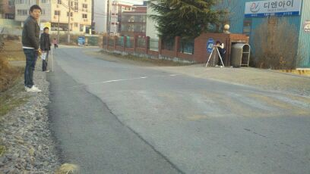
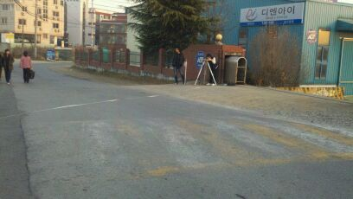
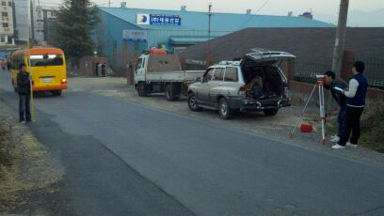
종/횡단 측량
종/횡단 측량
종/횡단 수준 측량
양단면 평균법
14

Slide 15
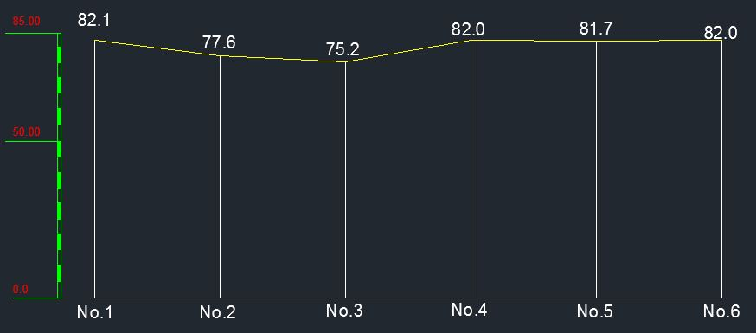
종단면도 1~6구간
종단면도 CAD
15

Slide 16
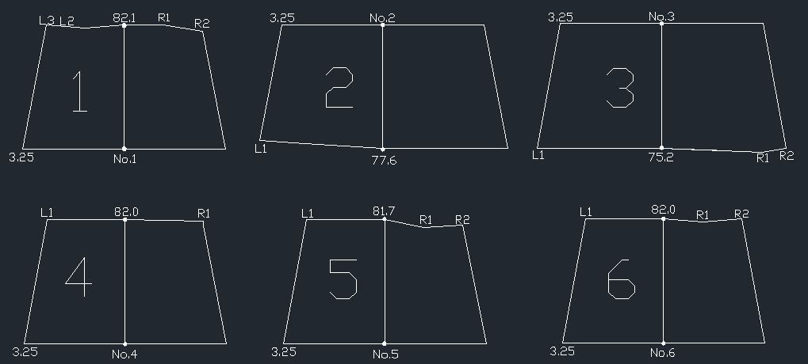
횡단면도 1~6구간
횡단면도 CAD
16

Slide 17
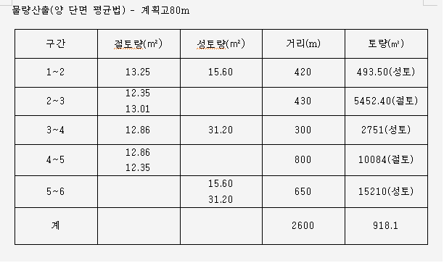
절성토량 1~6구간
절성토량
17

Slide 18
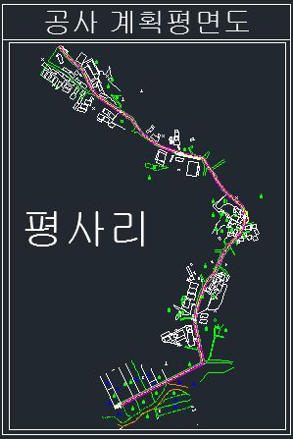
공사 계획 평면도
공사 계획 평면도 CAD
18

Slide 19
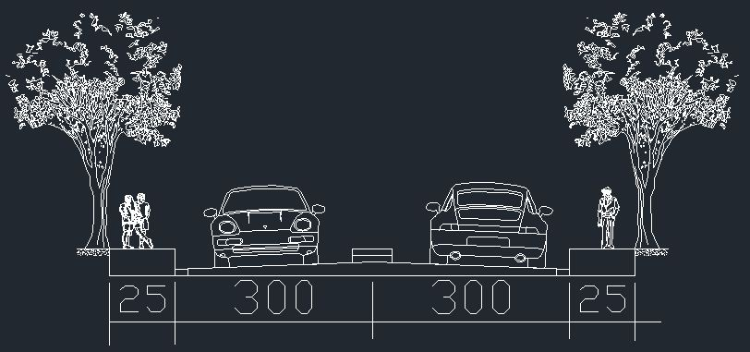
단면도
단면도 CAD
19

Slide 20
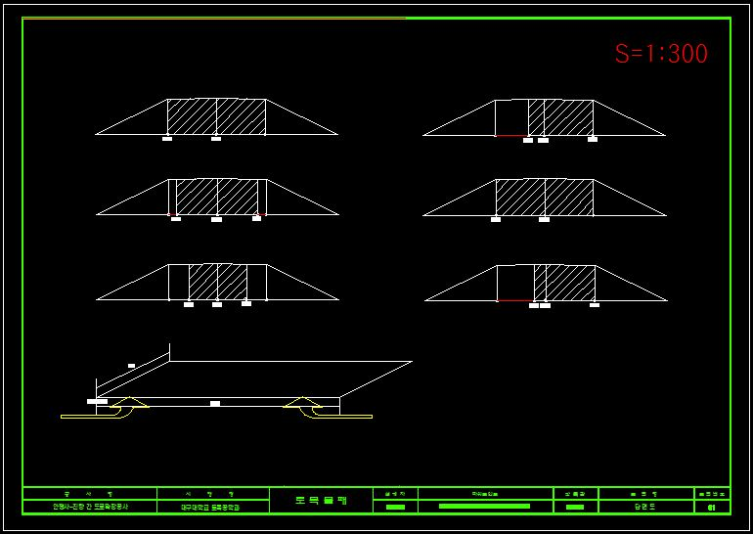
단면도
단면도 CAD
20

Slide 21
단면도
최종종단면도 CAD
21

Slide 22
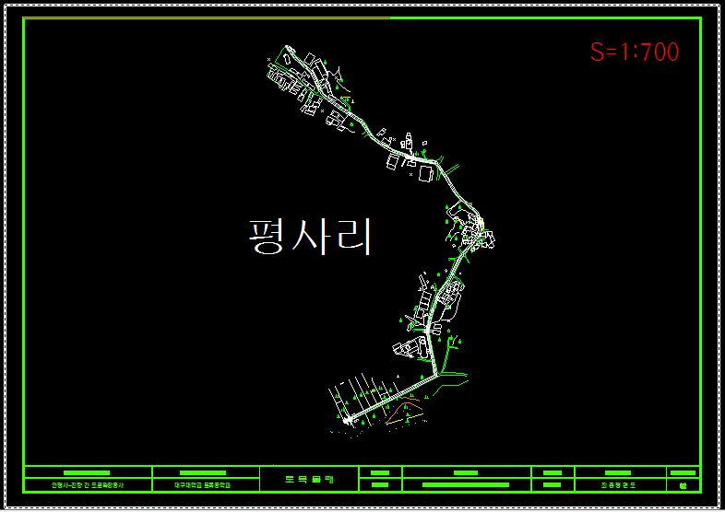
단면도
최종단면도 CAD
22

Slide 23
감사합니다.
- 토목불패 -

